Slide 2
29 anos da CF/88 e não institucionalização efetiva do SICI ;
Processo de implementação e maturação ( IPPF 1998/IA-CM) dos Sistemas de Governança , Gestão de Riscos , Controle e Auditoria.
Benefícios Potenciais:
Maximização das aplicação de recursos na função
controle;
Aprendizagem e evolução organizacional;
Minimização de lacunas, sobreposições – ineficiências
e fadigas
Disseminação do ‘espírito’ de controle;

Slide 3
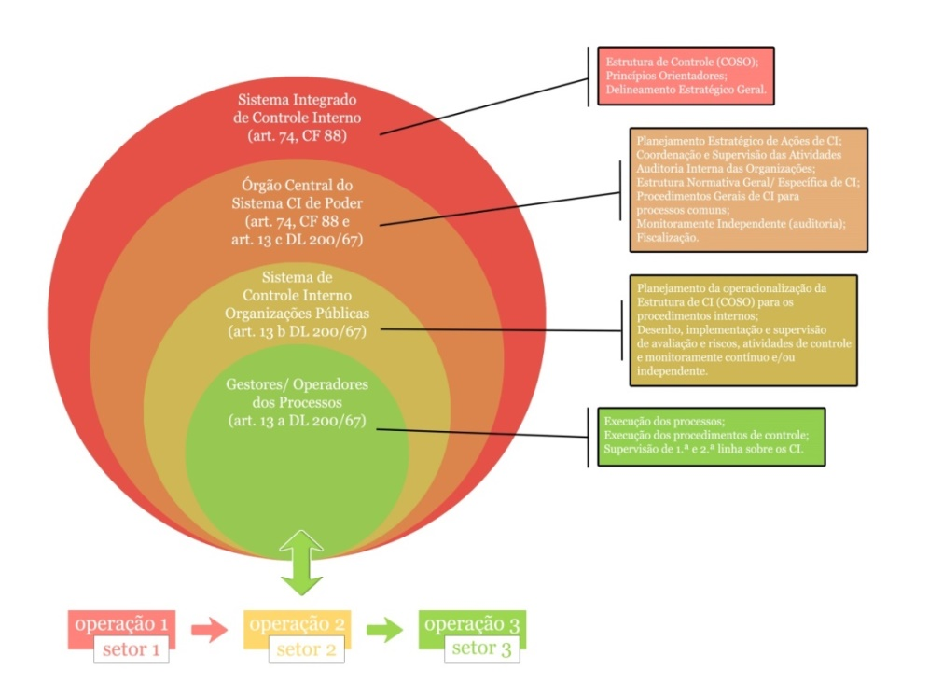
Integração SCI - Cenário de mudanças para a Auditoria
Manutenção da autonomia e não vinculação hierárquica.
Alinhamento de estruturas de controle/auditoria
quanto a:
Missão;
Diretrizes de trabalho – Coordenação;
Frameworks, conceitos e princípios;
Modelos de asseguração;
Padrões de trabalho (auditoria).
Notes:
A integração dos sistemas de controle interno, preservadas logicamente a manutenção da autonomia e não vinculação hierárquica dos entes, requer um alinhamento das diversas estruturas de controle quanto a missão, diretrizes, conceitos, princípios, estruturas base (frameworks), modelos de asseguração, formas de compartilhamento de dados, informações, conhecimentos, metodologias, ou seja, estão em curso, certamente, algumas mudanças no ambiente das operações de controle, inclusive de auditoria, dos entes envolvidos nestes processo.
Além deste movimento de integração e das mudanças inerentes a sua implementação, que aflora aqui e há de se expandir rapidamente, outra questão estará envolvida neste processo de integração. Hoje os processos e sistemas de negócios são mediados por pela tecnologia, que tem e tem impactado nas capacidades exigidas daqueles que lidam com controles, especialmente auditores, questões de TIC, que, não mais se restringem a utilização de ferramentas para o trabalho, mas se expandem para a utilização destes recursos para atuação mais rápida do controle e deve ser muito mais demandada com sua integração, como compartilhamento de taxonomias, dados, sistemas, e uso de técnicas como auditoria preditiva, especialmente nas áreas de monitoramento de conformidade e fraudes, com técnicas de Analytics e Machine Learn, que exigem a integração de competências de programação, estatística, matemática, conhecimento do negócio e processos. Será certamente uma integração mediada e operado por tecnologia.

Slide 4
Integração SCI - Cenário de mudanças para a Auditoria
Uso de recursos de TIC para operacionalização e efetividade do SCI
Compartilhamentos (padrões para taxonomias, dados, sistemas, avaliações);
Uso comum e compartilhado de Big Data e de técnicas preditivas (conformidade e fraude) como Audit Analytics e Machine Learn e seus riscos;
Entrega e Comunicação de Valor
Controle Social com os mesmos dados – mais eficientes no uso de TIC – Hackfest
Questões de cultura e poder na integração do SCI– Lado-a-lado (?) ou o mais ‘forte’ impõe modelo?
Notes:
A integração dos sistemas de controle interno, preservadas logicamente a manutenção da autonomia e não vinculação hierárquica dos entes, requer um alinhamento das diversas estruturas de controle quanto a missão, diretrizes, conceitos, princípios, estruturas base (frameworks), modelos de asseguração, formas de compartilhamento de dados, informações, conhecimentos, metodologias, ou seja, estão em curso, certamente, algumas mudanças no ambiente das operações de controle, inclusive de auditoria, dos entes envolvidos nestes processo.
Além deste movimento de integração e das mudanças inerentes a sua implementação, que aflora aqui e há de se expandir rapidamente, outra questão estará envolvida neste processo de integração. Hoje os processos e sistemas de negócios são mediados por pela tecnologia, que tem e tem impactado nas capacidades exigidas daqueles que lidam com controles, especialmente auditores, questões de TIC, que, não mais se restringem a utilização de ferramentas para o trabalho, mas se expandem para a utilização destes recursos para atuação mais rápida do controle e deve ser muito mais demandada com sua integração, como compartilhamento de taxonomias, dados, sistemas, e uso de técnicas como auditoria preditiva, especialmente nas áreas de monitoramento de conformidade e fraudes, com técnicas de Analytics e Machine Learn, que exigem a integração de competências de programação, estatística, matemática, conhecimento do negócio e processos. Será certamente uma integração mediada e operado por tecnologia.

Slide 5
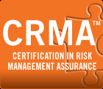
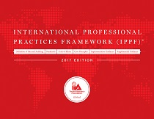
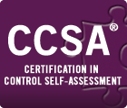
76 anos (1941)
160 países
250 institutos
REDE COOPERATIVA DE CONSTRUÇÃO DE CONHECIMENTO
Capacitação, Práticas e Intercâmbio de Ideias
70.000 Certificados
185. 000 associados
Certificações
Publicações
Notes:
Neste cenário de integração, alinhamento estratégico e novos desafios para a auditoria interna governamental, o IIA pode contribuir com o intercâmbio de conhecimentos, práticas profissionais e orientações, já que, como ente representativo da profissão de auditoria no mundo, congregamos com uma história de 70 anos de existência (1941), hoje, em mais de 160 países, mais de 185.000 associados, 70.000 certificados, em mais de 250 institutos locais.
Esta capilaridade nos permite absorver e disseminar rapidamente boas práticas de auditora interna e prover aos associados e as organizações, reflexos, ferramentas, técnicas e propostas de atuação, como estruturas e outros modelos, que visam contribuir para a o aumento do valor organizacional através da promoção da profissão de auditoria interna através de um modelo cooperativo em uma rede de construção de conhecimento, formada por treinamentos, congressos e publicações.

Slide 6
Missão – IIA Brasil
Promover o valor e disseminar o papel do Auditor Interno no âmbito dos setores público e privado, por meio de cursos, seminários, congressos e artigos técnicos, estabelecendo, assim, a qualificação desse profissional e o intercâmbio de ideias em assuntos referentes à atividade de Auditoria Interna.
Notes:
Assim, agradeço em nome do IIA BRASIL o convite do CONACI para participarmos junto com vocês deste momento de reflexão, intercambio de ideias e conhecimentos sobre um tema tão relevante e complexo: A Integração dos Sistemas de Controle Interno e a atuação da função da Auditoria Interna Governamental neste cenário, perfeitamente integrados com nossa missão no IIA BRASIL. (slide com missão)

Slide 7
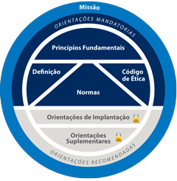
Missão da Auditoria Interna
Aumentar e proteger o valor organizacional, fornecendo avaliação (assurance), assessoria (advisory) e conhecimento (insight) objetivos baseados em risco.
Notes:
Em que pese todos os desafios da função de auditoria interna governamental, já comentados, no cenário de integração de ações do SCI ( mediado por tecnologia), temos que manter o foco no cumprimento da nossa missão, através do alcance de nossos objetivos no contexto do SCI (slide com missão AI)

Slide 8
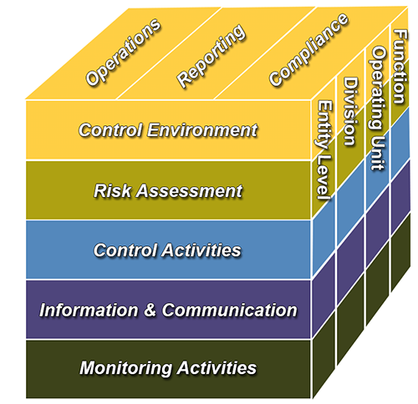
Definição da Auditoria Interna
A auditoria interna é uma atividade independente e objetiva de avaliação (assurance) e de consultoria, desenhada para adicionar valor e melhorar as operações de uma organização.
Ela auxilia uma organização a realizar seus objetivos a partir da aplicação de uma abordagem sistemática e disciplinada para avaliar e melhorar a eficácia dos processos de gerenciamento de riscos, controle e governança."
Notes:
Fazemos isso através da realização de nosso trabalho (slide com definição) e com o propósito que o SIC possa continuar em funcionamento e em operação, de forma eficiente e eficaz, ao longo do tempo, e assim, prover a asseguração razoável que os objetivos traçados para pela gestão pública serão alcançados. ( cubo do coso – definição de CI e destaque para o componente monitoramento)

Slide 9
Governança e Gestão do Risco da Auditoria Interna
Temos um objetivo a ser atingido;
Estamos em um cenário de mudanças – Integração SCI
Somos a 1ª LOD para a função da Auditoria Interna;
Precisamos influenciar comportamentos - Risco e Controle.
Notes:
Parte do trabalho da auditoria interna consiste em assegurar que a organização tem uma governança efetiva e que gerencia seus riscos.
E nós auditores, como temos nos comportado no quesito de governança e risco, especialmente frente a este cenário de mudanças constantes? Como anda a avaliação de nossos controles internos para assegurar que nossos objetivos serão atingidos? Em não tendo a auditoria interna este processo desenvolvido e em funcionamento como poderá indicar a outros tal solução?

Slide 10
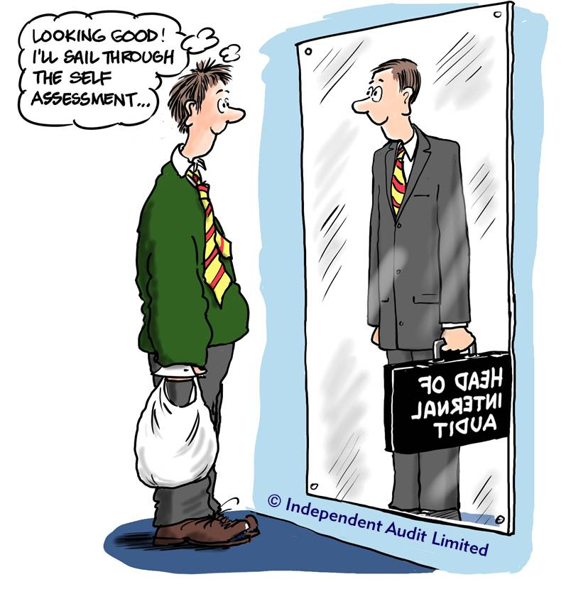
Governança e Gestão do Risco da Auditoria Interna
O nosso processo de gestão de riscos (1ºLOD) serve de modelo, inspiração e exemplo para os outros segmentos da organização?
Como estamos gerenciando os riscos da Auditoria Interna para assegurar o atingimento dos objetivos?
Como selecionamos e desenhamos controles internos para responder aos nossos riscos?
Como podemos ordenar o processo de gestão de riscos da auditoria para otimizar o processo de integração do SCI?
Parece adequado!!
Notes:
Parte do trabalho da auditoria interna consiste em assegurar que a organização tem uma governança efetiva e que gerencia seus riscos.
E nós auditores, como temos nos comportado no quesito de governança e risco, especialmente frente a este cenário de mudanças constantes? Como anda a avaliação de nossos controles internos para assegurar que nossos objetivos serão atingidos? Em não tendo a auditoria interna este processo desenvolvido e em funcionamento como poderá indicar a outros tal solução?

Slide 11
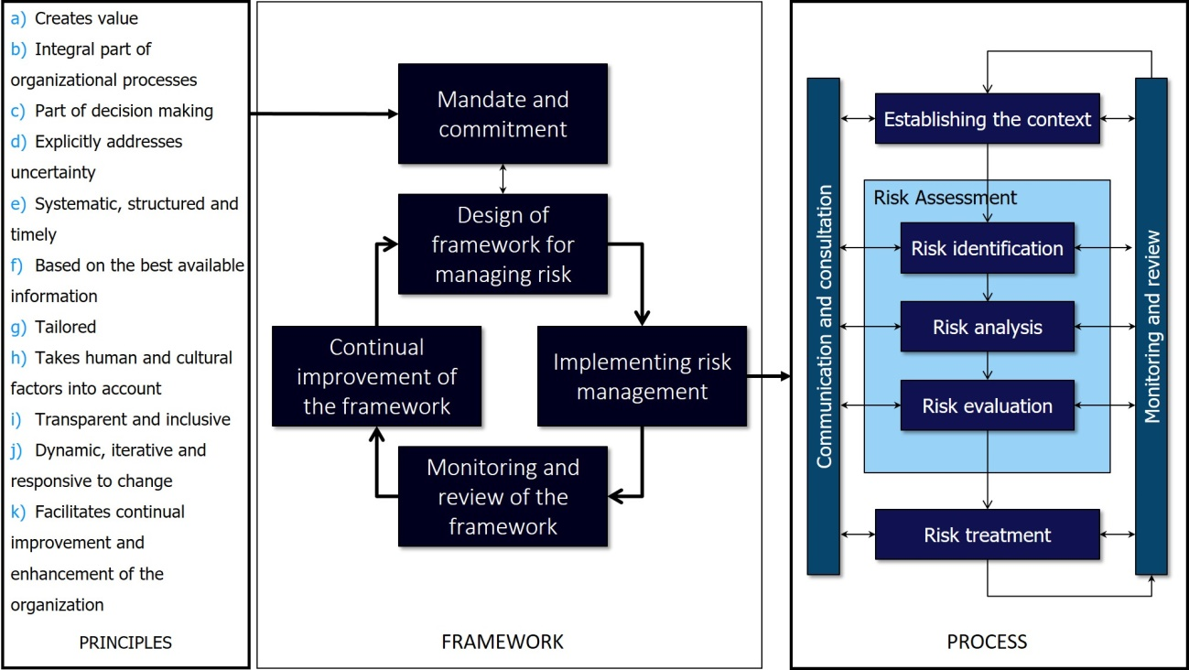
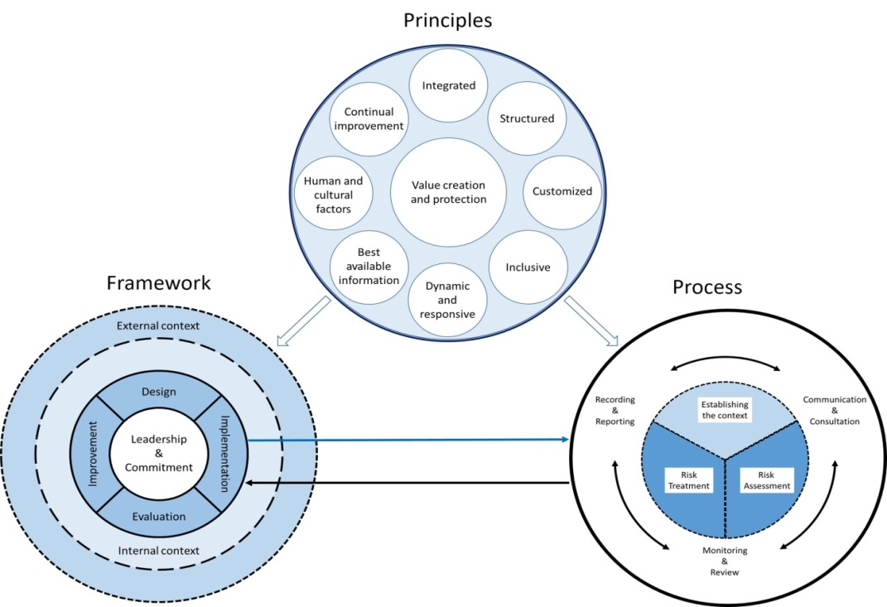
AIPrecisadeGestãoDeRiscos
Estruturando o Plano de Risco da Auditoria Interna
Base em um modelo consolidado – NBR ISO 3100:2009
31000: Draft 2018
31000:2009
Notes:
O departamento, setor ou qualquer outra nomenclatura funcional sob a qual a auditoria interna exerça sua função, está sujeita a riscos como qualquer outro segmento organizacional e como recomendamos, deve também ter seu programa e plano de risco adequadamente estruturado, seguindo, de preferência um framework consolidado como a NBR ISO 31000:2009 ( Em draft de alteração para 2018, com mudanças interessantes!!) (slide com modelo atual e futuro)
Como poderíamos então estruturar um plano de gestão de riscos para a auditoria interna?
Devemos começar observando as regras e estruturas definidas pela política de risco do ente, caso inexistente, ter claro e aprovado no plano de risco, ao menos qual estrutura base irá seguir. Não devemos conceber a gestão de riscos como uma lista de riscos e sua revisão protocolar anual. A estrutura do ERM 2017 e o Draft do ISO 31000 apontam que isso deve ser superado e que o ‘espírito’ de risco e o pensar sobre o risco sejam incorporados culturalmente para surtir seus benefícios.

Slide 12
Estruturando o Plano de Risco da Auditoria Interna – Integração SCI
Examinar Missão e Objetivos, sua atualização e adequação à realidade institucional
Condições do ambiente interno
Transformações da Auditoria Interna
Notes:
Examinar claramente a missão da auditoria interna e seus objetivos, que em geral, estão descritos no estatuto ou manual de auditoria, ou na sua ausência pode ser utilizado como referência o constante das IPPF, como boas práticas aceitas. É preciso também que se tenha claro que se a missão não reflete mais os caminhos a serem traçados pela organização ou se os objetivos para seu atingimento foram mal formatados ou estão descritos adequadamente as estratégias para sua condução sofrerão do mesmo mal e contaminarão, de modo fatal todo o processo de gestão de riscos. É preciso lembrar que é necessário uma revisão periódica da missão e sua alteração, sempre que as condições mudam.
A identificação de riscos deve ser feita para os objetivos chaves com a relação de eventos que podem afetar seu atingimento. Questões relacionadas a dificuldades de cumprimento de princípios, da limitação ou inexistência dos elementos necessários a eficácia da auditoria interna e/ou ao seu posicionamento no modelo de asseguração podem fornecer o caminho para um exame substancial do contexto de riscos de fonte interna.
Estes fatores pode ser relacionados e ter impacto no ambiente interno do trabalho de auditoria e/ou impactar no não atendimento das expectativas da organização e ainda trazer desafios para lidar com as demandas da profissão para entregar os resultados esperados e da integração do SCI. É preciso considerar que o processo deve ser dinâmico. Cada decisão da organização ou do departamento de auditoria interna CRIA e MODIFICA riscos. é preciso entender que a análise de riscos vai muito além de suas separação maniqueísta entre oportunidade e risco (bom e ruim). No mundo real os tomadores de decisão avaliam as várias ponderações existentes em um evento e não apenas seu potencial de impacto negativo e positivo sem correlação com outras variáveis.

Slide 13
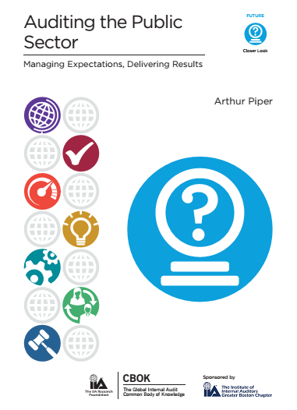
Condições do Ambiente Interno
Escassez de financiamento para a AI e TIC;
Ameaças à Independência e Objetividade – Posição e forma de provimento dos cargos de auditores;
Dificuldades em atrair e reter talentos;
Baixo foco nos objetivos estratégicos da organização e alta concentração em conformidade;
Riscos e diretrizes novos e mutáveis rapidamente devido às visões de curto prazo das gestões.
Uso de normas profissionais em conjunto com normas regulatórias;
Redução da eficácia do modelo quando a função é mandatória e não de decisão da gestão;
Aumento da Expectation Gap em ambientes com baixa maturidade da estrutura de governança;

Slide 14
Transformações da Auditoria Interna
Expansão de Advisory e Insight e redução de Assurance;
Expansão de modelos alternativos de organização da AI para prover novas demandas dos negócios ( Função dual 2ª e 3ªLOD);
Inspirar mudanças cruciais para a melhoria da cultura da organização;
Relatórios dinâmicos para a alta governança, baseados em uso de Data Analytics e Data Visualization;
Demandas ao Chefe da Auditoria para continuar entregando valor:
Experiência suficiente para oferecer conhecimento profundo de consultoria para o negócio;
Habilidade de liderança, competência técnica e foco na inovação.
Gerenciamento de prioridades concorrentes, demandas e conflitos, incluindo comunicação com todas as áreas da organização;
Servir de modelo de comportamento e mentalidade corretos para toda a organização.

Slide 15
Estruturando o Plano de Risco da Auditoria Interna
Examinar Missão e Objetivos, sua atualização e adequação à realidade institucional
Condições do ambiente interno
Transformações da Auditoria Interna
Identificar os fatores que podem impactar à Auditoria
Princípios Fundamentais - IPPF
Posicionamento – 3 Linhas de Defesa
Elementos para eficácia da Auditoria Interna
Notes:
Examinar claramente a missão da auditoria interna e seus objetivos, que em geral, estão descritos no estatuto ou manual de auditoria, ou na sua ausência pode ser utilizado como referência o constante das IPPF, como boas práticas aceitas. É preciso também que se tenha claro que se a missão não reflete mais os caminhos a serem traçados pela organização ou se os objetivos para seu atingimento foram mal formatados ou estão descritos adequadamente as estratégias para sua condução sofrerão do mesmo mal e contaminarão, de modo fatal todo o processo de gestão de riscos. É preciso lembrar que é necessário uma revisão periódica da missão e sua alteração, sempre que as condições mudam.
A identificação de riscos deve ser feita para os objetivos chaves com a relação de eventos que podem afetar seu atingimento. Questões relacionadas a dificuldades de cumprimento de princípios, da limitação ou inexistência dos elementos necessários a eficácia da auditoria interna e/ou ao seu posicionamento no modelo de asseguração podem fornecer o caminho para um exame substancial do contexto de riscos de fonte interna.
Estes fatores pode ser relacionados e ter impacto no ambiente interno do trabalho de auditoria e/ou impactar no não atendimento das expectativas da organização e ainda trazer desafios para lidar com as demandas da profissão para entregar os resultados esperados e da integração do SCI. É preciso considerar que o processo deve ser dinâmico. Cada decisão da organização ou do departamento de auditoria interna CRIA e MODIFICA riscos. é preciso entender que a análise de riscos vai muito além de suas separação maniqueísta entre oportunidade e risco (bom e ruim). No mundo real os tomadores de decisão avaliam as várias ponderações existentes em um evento e não apenas seu potencial de impacto negativo e positivo sem correlação com outras variáveis.

Slide 16
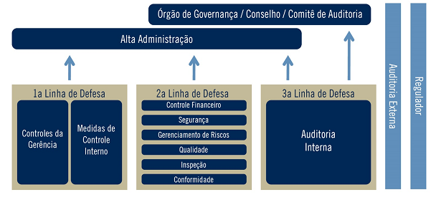
Princípios Fundamentais
Demonstrar integridade;
Demonstrar proficiência e zelo profissional;
Ser objetivo e livre de influências indevidas;
Estar alinhado com as estratégias, os objetivos e riscos da organização;
Estar devidamente posicionado e com recursos adequados;
Demonstrar qualidade e melhoria contínua;
Comunicar-se de modo efetivo;
Fornecer avaliações baseadas em risco;
Ser perspicaz, proativo e focado no futuro;
Promover a melhoria organizacional.
Elementos para Eficácia
Independência Organizacional
Regulação das Atividades
Acesso Irrestrito
Fundos Suficientes
Liderança Competente
Técnicos imparciais (Objective Staff)
Técnicos qualificados
Suporte Institucional
Padrões Profissionais de Auditoria

Slide 17
Estruturando o Plano de Risco da Auditoria Interna
Examinar Missão e Objetivos, sua atualização e adequação à realidade institucional
Condições do ambiente interno
Transformações da Auditoria Interna
Identificar os fatores que podem impactar à Auditoria
Princípios Fundamentais - IPPF
Posicionamento – 3 Linhas de Defesa
Elementos para eficácia da Auditoria Interna
Considerar:
O dinamismo das decisões (cria e modifica) eventos;
Superar o maniqueísmo – Risco/Oportunidade;
Identificar os possíveis impactos destes fatores nos objetivos:
Não atendimento às expectativas da gestão;
Impossibilidade de entregar resultados;
Notes:
Examinar claramente a missão da auditoria interna e seus objetivos, que em geral, estão descritos no estatuto ou manual de auditoria, ou na sua ausência pode ser utilizado como referência o constante das IPPF, como boas práticas aceitas. É preciso também que se tenha claro que se a missão não reflete mais os caminhos a serem traçados pela organização ou se os objetivos para seu atingimento foram mal formatados ou estão descritos adequadamente as estratégias para sua condução sofrerão do mesmo mal e contaminarão, de modo fatal todo o processo de gestão de riscos. É preciso lembrar que é necessário uma revisão periódica da missão e sua alteração, sempre que as condições mudam.
A identificação de riscos deve ser feita para os objetivos chaves com a relação de eventos que podem afetar seu atingimento. Questões relacionadas a dificuldades de cumprimento de princípios, da limitação ou inexistência dos elementos necessários a eficácia da auditoria interna e/ou ao seu posicionamento no modelo de asseguração podem fornecer o caminho para um exame substancial do contexto de riscos de fonte interna.
Estes fatores pode ser relacionados e ter impacto no ambiente interno do trabalho de auditoria e/ou impactar no não atendimento das expectativas da organização e ainda trazer desafios para lidar com as demandas da profissão para entregar os resultados esperados e da integração do SCI. É preciso considerar que o processo deve ser dinâmico. Cada decisão da organização ou do departamento de auditoria interna CRIA e MODIFICA riscos. é preciso entender que a análise de riscos vai muito além de suas separação maniqueísta entre oportunidade e risco (bom e ruim). No mundo real os tomadores de decisão avaliam as várias ponderações existentes em um evento e não apenas seu potencial de impacto negativo e positivo sem correlação com outras variáveis.

Slide 18
Estruturando o Plano de Risco da Auditoria Interna – Integração SCI
Sistematizar e entender de onde podem surgir os eventos para melhor gerenciar
Estratégico
Posicionamento
(3LOD)
Alinhamento Estratégico
Reputação
Declínio da Confiança
Expectation Gap
Conformidade
Responsabilidade com observâncias de regras
Operacional
Deficiências decorrentes de pessoas ou processos
Gerenciamento: Monitoramento; Apetite de riscos; Capacitacão
Gerenciamento: Interação com Governança; Capacitação
Gerenciamento: Comunicação com a Governança; Capacitação
Demonstrar conformidade com práticas de auditoria
Gerenciamento: uso de análise de dados; Capacitação; Certificações (QA, CIA)
Deficiências na aplicação ou uso de tecnologia
Notes:
Para a sistematização destes eventos, publicações do IIA sugerem que podemos utilizar as seguintes categorias básicas:

Slide 19
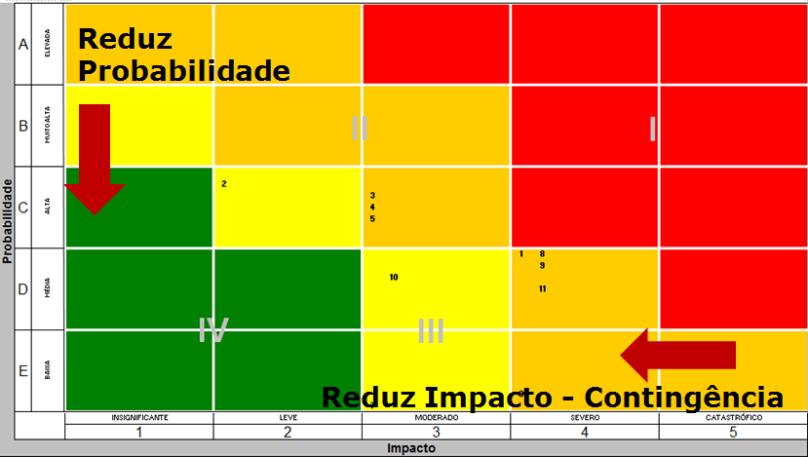
Estruturando o Plano de Risco da Auditoria Interna – Integração SCI
Avaliar, Responder e Melhorar o Processo.
Utilizar matrizes de probabilidade e consequência e considerar suas limitações
Deve ter critérios de classificação (limites para mitigar e monitorar) projetados para cada circunstância de uso (apetites diversos);
Classificações subjetivas com variações significativas entre classificadores;
Não permite a agregação de riscos;
Difícil comparar o nível de risco para categorias diferentes e organizações diferentes.
Considerar outros critérios na avaliação
Duração, velocidade e residual;
Maturidade da Gestão e da função Auditoria Interna.
Definir as respostas: mitigar ou monitorar
Aplicar a Política de Risco da Organização (?)
Comunicados de materialização (Report de incidentes);
Análise de causa raiz ( Root Cause);
Ajuste do processo e análise dos riscos para o futuro.
Notes:
Para avaliar seu potencial de impacto e estabelecer os limites, monitoramento e estratégias de resposta ( mitigação) – A utilização de matrizes de probabilidade e consequência, em geral a principal ferramenta para análise dos riscos são um meio de combinar classificações qualitativas ou semiquantitativas de consequências e probabilidades, a fim de produzir um nível de risco ou classificação de risco, no entanto é preciso que outras considerações sejam feitas como critérios como duração, velocidade e início do risco. Também é preciso lembrar que o formato da matriz e as definições a ela aplicadas dependem do contexto em que ela é utilizada. É comumente adotada como uma ferramenta de seleção quando muitos riscos foram identificados, por exemplo, para definir quais riscos necessitam de análise adicional ou mais detalhada, quais riscos necessitam primeiro de tratamento, ou quais riscos necessitam ser referidos a um nível mais alto de gestão. Também pode ser utilizada para selecionar quais riscos não precisam de maior consideração neste momento e para os pontos fortes e fracos da ferramenta (mais fracos que fortes): fortes: • relativamente fácil de usar; • fornece uma rápida classificação dos riscos em diferentes níveis de significância. Limitações(várias) : • uma matriz deve ser projetada para ser apropriada às circunstâncias de forma que pode ser difícil ter um sistema comum aplicável a uma faixa de circunstâncias pertinentes para uma organização; • é difícil definir as escalas de forma não ambígua: • a utilização é muito subjetiva e tende a haver uma variação significativa entre os classificadores; • os riscos não podem ser agregados (ou seja, não se pode definir que um número específico de baixos riscos ou um baixo risco identificado um número específico de vezes seja equivalente a um risco médio);• é difícil de combinar ou comparar o nível de risco para diferentes categorias de consequências.
:

Slide 20
Estruturando o Plano de Risco da Auditoria Interna – Integração SCI
Ganhos:
Na integração dos SCI:
Compartilhamento das visões de riscos/fatores comuns para uma melhoria e ação mais rápida de todo o sistema e para o aprendizado organizacional;
Plano de Integração mais eficaz com o conhecimento dos riscos ;
Eficácia na aplicação de recursos quando da adoção conjunta de respostas a riscos comuns ( comunicação/capacitação) entre os entes;
Possibilidade de operacionalização do monitoramento independente (entre pares) da função auditoria no âmbito do SICI;
Notes:
Benefícios da aplicação da gestão de riscos na auditoria interna –
Na integração do SCI pode ser criada e compartilhada uma biblioteca de riscos e controles, contribuindo para a melhoria mais rápida de todo o sistema e para o aprendizado institucional;
Na inserção da tecnologia no processo – ajustar melhor o plano de migração do modelo atual até um mais tecnológico e a maturação da função da auditoria pelo adequado conhecimento de seus riscos;
Na melhoria da eficiência da auditoria - Uma abordagem holística e relativamente padronizada em sua execução ( não nos riscos) poderá contribuir para constituição do monitoramento independente das funções de auditoria interna (revisão pelos pares) ou para realização do control seff assessment (CSA) para avaliar a adequação dos controles do departamento de auditoria ou ainda como base para auto avaliações contínuas e periódicas e para análise de causas raiz de problemas e sua prevenção no futuro.
No controle do burnout - Pode ainda contribuir para a redução da desmotivação, em alguns casos sentidas por membros de staff de auditoria, em geral com mais tempo de atuação, em decorrência da repetição ou limitação do alcance na mudança das organizações públicas do trabalho realizado, pela melhor compreensão de quais fatores afetam seus resultados;
Contribui para além da melhoria das funções e operações da auditoria interna, e sua avaliação de desempenho, pode também demonstrar na prática o que prega para os outros membros da organização e sentir também na pratica, os desafios de lidar com este valioso, mas difícil, instrumento de gestão.
#ÉPrecisoPraticarOQueSePrega.

Slide 21
Estruturando o Plano de Risco da Auditoria Interna – Integração SCI
Ganhos:
Na entrega de valor organizacional:
Possibilitar o monitoramento contínuo da atividade de auditoria interna com uso do CSA;
Potencial redução do Burnout do corpo de auditores pela maior compreensão do que afeta seus resultados e da participação em capacitações e congressos, como decorrência da implementação de respostas a riscos;
Redução do expectation gap da estrutura de governança com manutenção da confiança na função da Auditoria Interna.
Notes:
Benefícios da aplicação da gestão de riscos na auditoria interna –
Na integração do SCI pode ser criada e compartilhada uma biblioteca de riscos e controles, contribuindo para a melhoria mais rápida de todo o sistema e para o aprendizado institucional;
Na inserção da tecnologia no processo – ajustar melhor o plano de migração do modelo atual até um mais tecnológico e a maturação da função da auditoria pelo adequado conhecimento de seus riscos;
Na melhoria da eficiência da auditoria - Uma abordagem holística e relativamente padronizada em sua execução ( não nos riscos) poderá contribuir para constituição do monitoramento independente das funções de auditoria interna (revisão pelos pares) ou para realização do control seff assessment (CSA) para avaliar a adequação dos controles do departamento de auditoria ou ainda como base para auto avaliações contínuas e periódicas e para análise de causas raiz de problemas e sua prevenção no futuro.
No controle do burnout - Pode ainda contribuir para a redução da desmotivação, em alguns casos sentidas por membros de staff de auditoria, em geral com mais tempo de atuação, em decorrência da repetição ou limitação do alcance na mudança das organizações públicas do trabalho realizado, pela melhor compreensão de quais fatores afetam seus resultados;
Contribui para além da melhoria das funções e operações da auditoria interna, e sua avaliação de desempenho, pode também demonstrar na prática o que prega para os outros membros da organização e sentir também na pratica, os desafios de lidar com este valioso, mas difícil, instrumento de gestão.
#ÉPrecisoPraticarOQueSePrega.

Slide 22
AIPrecisadeGestãoDeRiscos
SER EXEMPLO de funcionamento e gestão de riscos para a ORGANIZAÇÃO, fazendo e que deve ser feito, o que recomendamos, praticar o que acreditamos!
Fornecer a direção, agindo de dentro para fora da organização!
Assim é possível contribuir para revolucionar comportamentos e melhorar o SCI como um todo;
Carolyn Taylor

Slide 23
Ambientes arquitetados
para favorecer a prática da integridade
são mais bem construídos com
os tijolos do exemplo e a argamassa da reflexão
do que com as paredes drywall
de soluções prontas e mecanizadas
George Barcart

Slide 24
Contem com nossa parceria nesta busca, esta é a nossa MISSÃO!!!

Slide 25
OBRIGADO!
Nome: Rossana Guerra de Sousa
Cargo: Diretora de Treinamentos e Eventos IIA BRASIL
Contato: 83 988120977/ rossana.guerra@iiabrasil.org.br
Promoção:
Apoio:

